Slide 1
Les 7 Merveilles du Monde
ANTIQUES
➔ Architectures artistiques les plus extraordinaires du monde antique,
➔ Réalisations excédants les proportions communes ,
➔ Monuments emblématiques d’une cité.

Slide 2
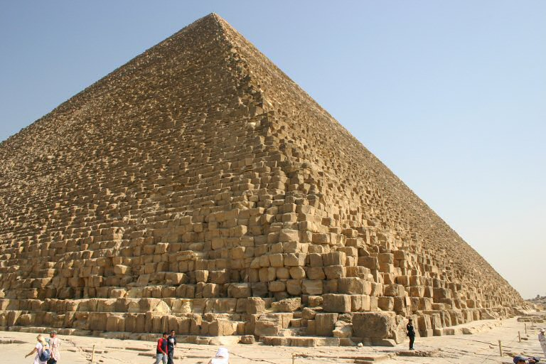
La Pyramide de Kheops
-2650 (25 ans de travaux)
Memphis (Egypte)
Existe encore

Slide 3
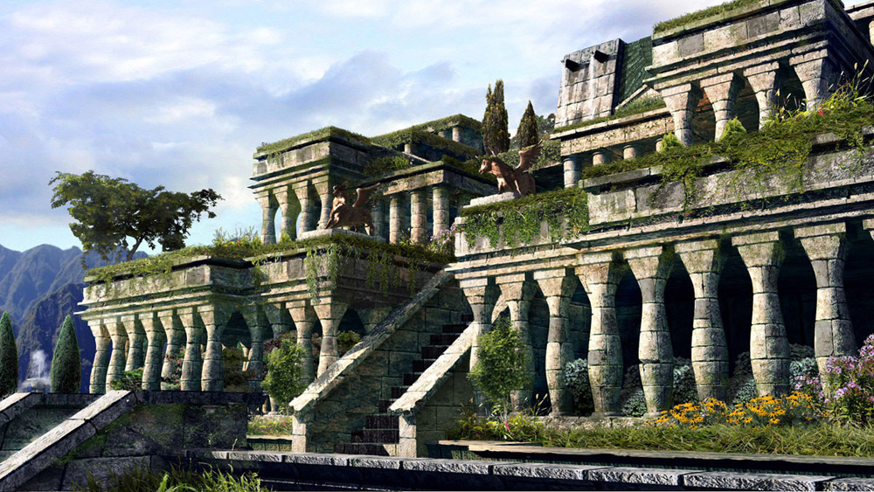
Jardins suspendus de Babylone
VIe siècle av. J.-C.
Babylone (Irak)
Disparu depuis le 3^{è}s

Slide 4
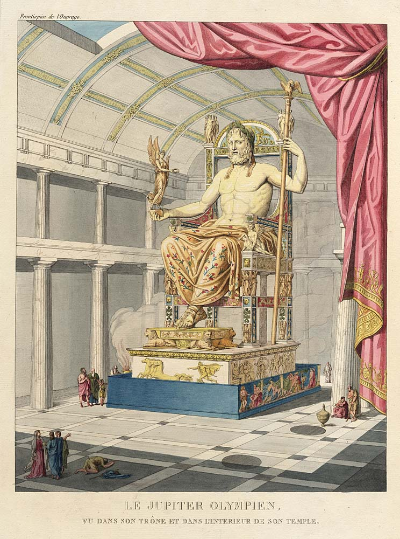
Statue chryséléphantine de Zeus
-437 (+ 5 ans de travaux)
Olympie (Élide)
Détruite en 475 dans un incendie, à Constantinople où elle avait été transportée

Slide 5
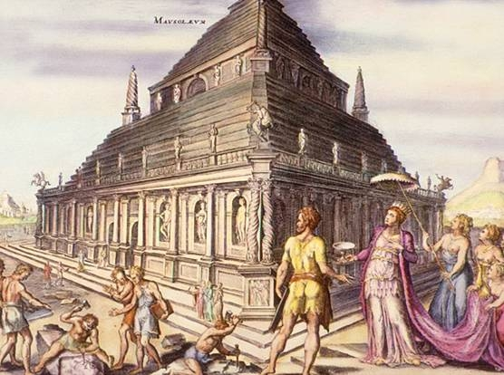
Mausolée d‘ Halicarnasse
-355 (+ 6 ans de travaux)
Halicarnasse (Turquie)
En ruines aujourd’hui après plusieurs détériorations

Slide 6
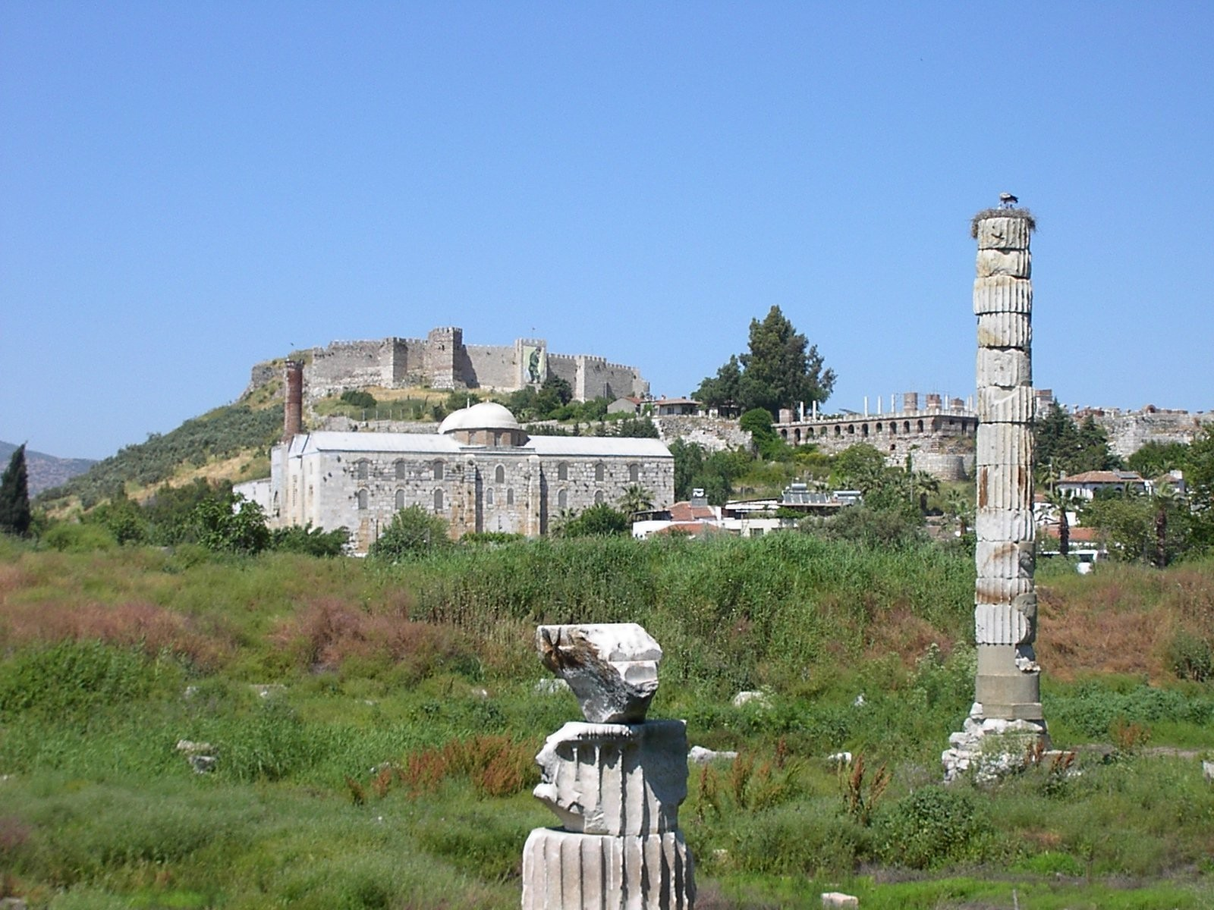
Temple d'Artémis
-340 (+ 1 siècle de travaux)
Éphèse (Grèce)
Pillé et incendié et désormais en ruines

Slide 7
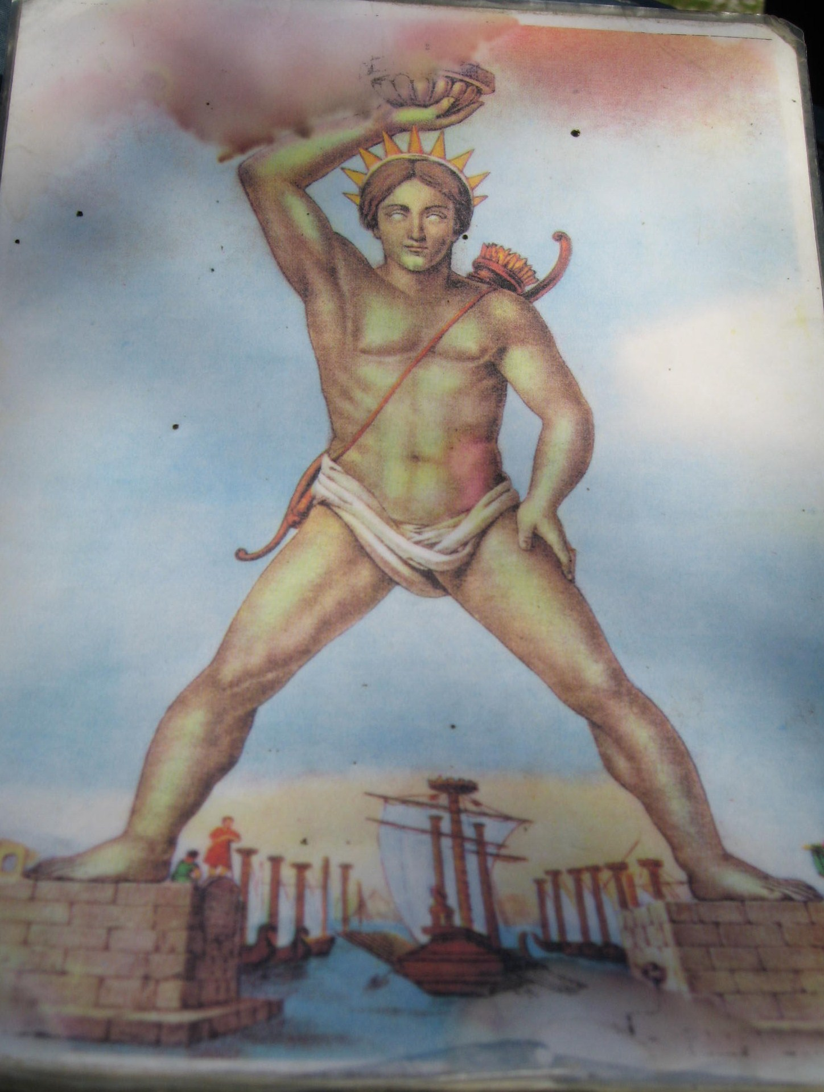
Colosse de Rhodes
-303 (+ 12 ans de travaux)
Rhodes (Grèce)
Détruit par un séisme en -224

Slide 8
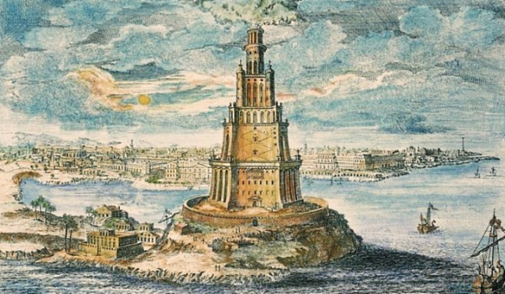
Phare d'Alexandrie
-290 (+ 10 ans de travaux)
Île de Pharos à Alexandrie (Égypte)
Séisme et dégradations progressives

Slide 9
Les 7 Merveilles du Monde
MODERNES
Roque Salomé, Mathy Pauline, Manelphe Elodie

